Slide 1

이것이 MySQL이다
Chapter 12: PHP 기본 프로그래밍
저자 : 우재남

Slide 2
Contents
CHAPTER 12 PHP 기본 프로그래밍
SECTION 01 웹 사이트 개발 환경 구축
1.1 XAMPP 소개
1.2 XAMPP 설치
SECTION 02 스크립트 언어 개요와 HTML 문법
2.1 서버 스크립트와 클라이언트 스크립트
2.2 HTML 태그

Slide 3
Contents
CHAPTER 12 PHP 기본 프로그래밍
SECTION 03 PHP 기본 문법
3.1 변수와 데이터 형식
3.2 조건문과 반복문
3.3 배열
3.4 PHP 내장 함수
SECTION 04 HTML과 PHP 관계
4.1 HTML과 PHP 데이터 전송
4.2 HTML과 PHP 혼용

Slide 4
CHAPTER 12 PHP 기본 프로그래밍
PHP 프로그래밍의 기본 문법과 PHP와 관련된 HTML문도 함께 알아본다.

Slide 5
SECTION 01 웹 사이트 개발 환경 구축
XAMPP 소개
웹 사이트를 구축하기 위한 필수 소프트웨어
웹 서버
다양한 운영체제에서 작동 지원하는 아파치(Apache) 웹 서버
아파치 웹 서버 가장 많이 사용
데이터베이스
MySQL이 무료이기 때문에 대부분에서 사용됨
프로그래밍 언어
웹 프로그래밍 언어인 PHP

Slide 6
SECTION 01 웹 사이트 개발 환경 구축
XAMPP 소개
Apache + MySQL(또는 MariaDB) + PHP + Perl의 약자
필요한 3가지 소프트웨어 포함
부가적으로 다른 기능도 제공
호환성 문제를 해결해주는 복합 패키지
7.3.9 버전 기준으로 사용
PHP 7.3.9 / MariaDB 10.4.6 / Apache 2.4.41 포함
PHP와 Apache만 설치 사용

Slide 7
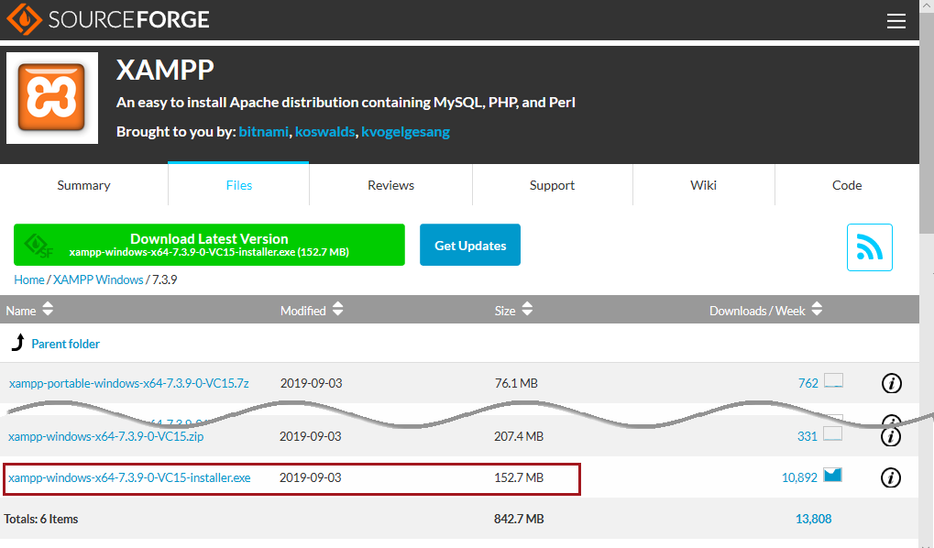
SECTION 01 웹 사이트 개발 환경 구축
XAMPP 설치
XAMPP 다운로드
https://sourceforge.net/projects/xampp/files/XAMPP%20Windows/7.3.9/
https://cafe.naver.com/thisisMySQL/
XAMPP 7.3.9 버전(xampp-windows-x64 7.3.9-0-VC15-installer.exe, 152.7 MB) 다운로드

Slide 8
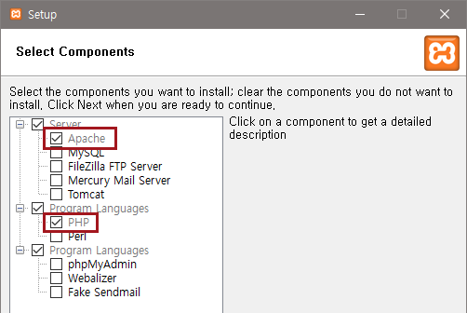
SECTION 01 웹 사이트 개발 환경 구축
XAMPP 설치
다운로드한 XAMPP 설치
다운로드한 xampp-windows-x64-7.3.9-0-VC15-installer.exe 실행
[Select Components]
설치할 제품들 선택
Apache, PHP 2개만 선택

Slide 9
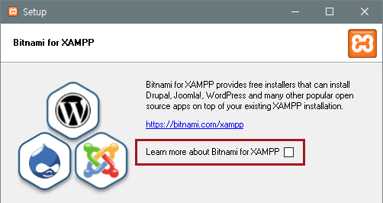
SECTION 01 웹 사이트 개발 환경 구축
XAMPP 설치
다운로드한 XAMPP 설치
[Bitnami for XAMPP]에서 <Learn more about Bitnami for XAMPP>의 체크를 끄고 <Next> 클릭

Slide 10
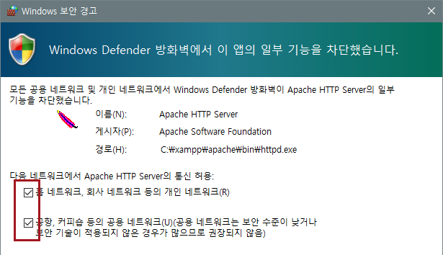
SECTION 01 웹 사이트 개발 환경 구축
XAMPP 설치
다운로드한 XAMPP 설치
설치 중 [Windows 보안 경고] 창이 나오면 모두 체크를 켜고 <액세스 허용> 클릭

Slide 11
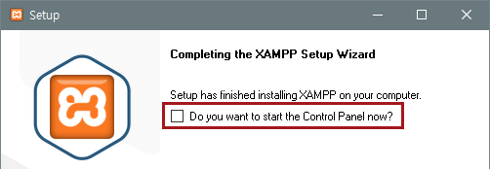
SECTION 01 웹 사이트 개발 환경 구축
XAMPP 설치
다운로드한 XAMPP 설치
<Do you want to start the Control Panel now?>의 체크를 끄고 <Finish> 클릭 설치 마침
설치 완료 후 컴퓨터 재부팅

Slide 12
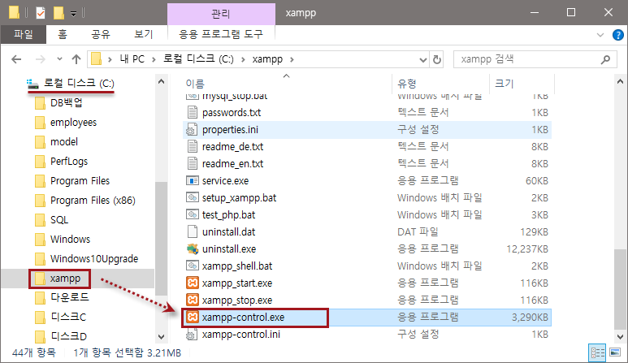
SECTION 01 웹 사이트 개발 환경 구축
XAMPP 설치
XAMPP 설정
파일 탐색기에서 C:\xampp\xampp-control.exe 파일 실행

Slide 13
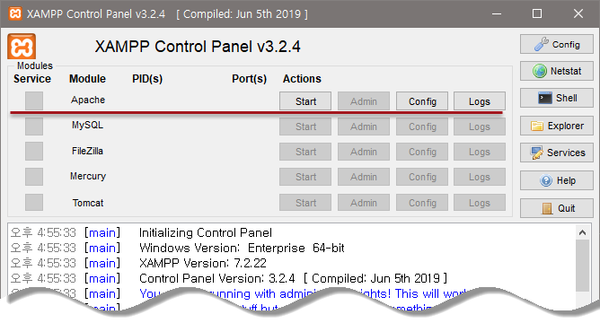
SECTION 01 웹 사이트 개발 환경 구축
XAMPP 설치
XAMPP 설정
Apache의 Actions의 <Start> 클릭하여 서비스 시작

Slide 14
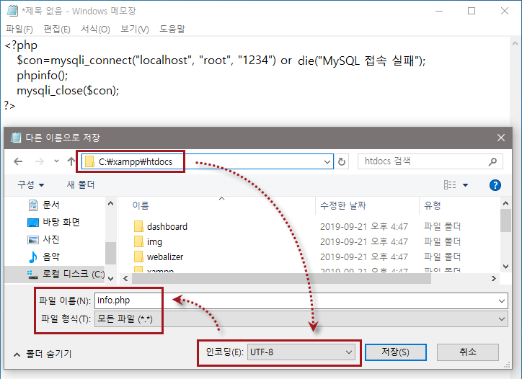
SECTION 01 웹 사이트 개발 환경 구축
XAMPP 설치
XAMPP Test
메모장 메뉴의 [파일] >> [저장]을 클릭해서 C:\xampp\htdocs\ 폴더에 info.php 파일명으로 저장
[파일 형식]은 ‘모든 파일’을, [인코딩]은 ‘UTF-8’을 선택한 후 저장

Slide 15
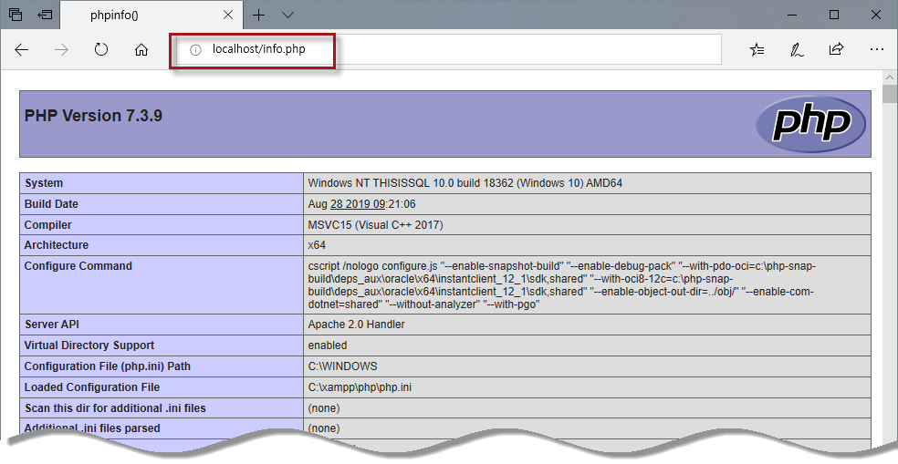
SECTION 01 웹 사이트 개발 환경 구축
XAMPP 설치
XAMPP Test
웹 브라우저에서 http://localhost/info.php에 접속
다음과 같이 나오면 Apache, PHP, MySQL이 정상적으로 잘 작동하는 것

Slide 16
SECTION 02 스크립트 언어 개요와 HTML 문법
서버 스크립트와 클라이언트 스크립트
정적인 웹 사이트 (Static Web Site)
HTML 만으로 이루어진 사이트
별도의 변경없이 작성해 놓은 HTML만 제공
ex) 간단한 회사소개 웹 사이트

Slide 17
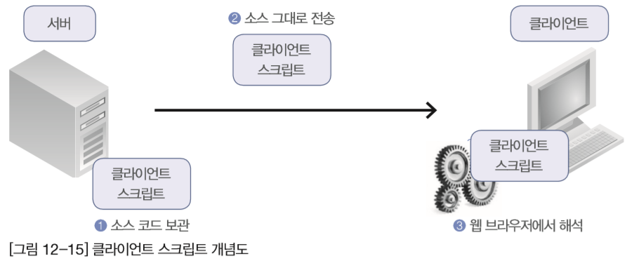
SECTION 02 스크립트 언어 개요와 HTML 문법
서버 스크립트와 클라이언트 스크립트
클라이언트 스크립트
클라이언트의 웹 브라우저에서 해석되는 것
웹 서버의 역할
클라이언트가 요청하는 소스 코드를 변경 없이 클라이언트에게 전송
HTML이나 JavaScript만으로 구성된 코드
웹 서버가 없어도 클라이언트의 디스크에 저장한 것 바로 실행

Slide 18
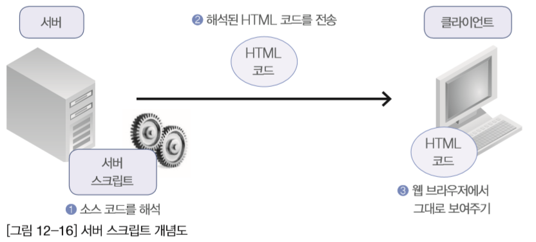
SECTION 02 스크립트 언어 개요와 HTML 문법
서버 스크립트와 클라이언트 스크립트
서버 스크립트
서버에서 처리해서 HTML 코드로 변환해 전달하는 언어(PHP, JSP, ASP.net 등)
대부분 데이터베이스 연동
요청할 때마다 새로 해석해 클라이언트에게 전송, 실시간으로 변경되도록 프로그래밍
동적인 웹 사이트 (Dynamic Web Site)
ex) 날씨 정보, 쇼핑몰 물품의 현재 남은 수량(실시간으로 확인 필요한 정보)

Slide 19
SECTION 02 스크립트 언어 개요와 HTML 문법
HTML 태그
HyperText Markup Language의 약자
웹 페이지를 만들기 위한 대표적인 마크업 언어
HTML 태그에 대한 공통적인 특징
HTML 파일의 확장자는 *.htm 또는 *.html
HTML 파일은 텍스트 파일
메모장 등에서 작성 가능
웹 브라우저에서 한글이 깨져 보일 수 있으므로 인코딩 방식은 UTF-8로 저장
HTML의 태그는 대부분 <> 안에 씀
HTML은 대문자와 소문자를 구분하지 않음
HTML 파일은 <HTML> 태그로 시작해서 </HTML> 태그로 종료

Slide 20
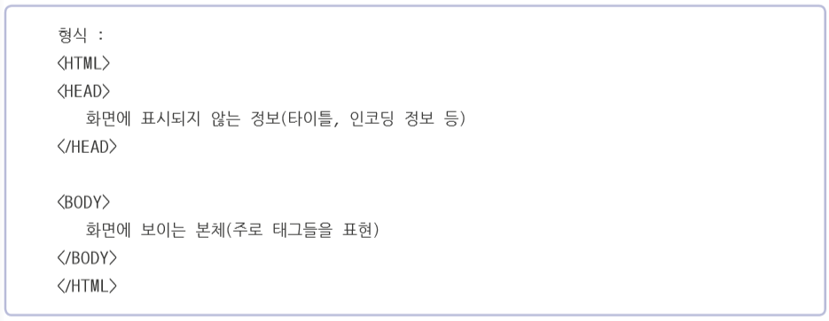
SECTION 02 스크립트 언어 개요와 HTML 문법
HTML 파일의 기본 구조
HEAD와 BODY로 나뉨

Slide 21
SECTION 02 스크립트 언어 개요와 HTML 문법
HTML 기본 태그
<META>
웹 페이지의 정보 설정
검색 엔진에게 문서 내용 요약
언어 설정에도 사용
<META> 태그는 <HEAD> 영역에 표현
<BR>
글자의 줄을 바꿔줌
<U>~</U>, <B>~</B>, <I>~</I>
글자에 밑줄, 굵은 글씨, 이탤릭체의 모양 지정

Slide 22
SECTION 02 스크립트 언어 개요와 HTML 문법
HTML 기본 태그
<FONT>~</FONT>
글자의 크기나 색상 지정
<FONT color='red' size='10' face= '궁서'> 폰트 변경 </FONT>
궁서체로 10의 크기로 빨간색 글자 출력
<HR>
수평선 긋기
<HR size=‘픽셀 수’>는 픽셀 수의 폭으로 선을 그림
<A>~</A>
클릭하면 다른 페이지가 연결되는 링크 설정
href 속성으로 연결된 홈페이지 지정
target 속성 지정하지 않으면 현재 페이지에서 열림

Slide 23
SECTION 02 스크립트 언어 개요와 HTML 문법
HTML 기본 태그
<IMG>
이미지 파일 화면에 표시
<IMG src='mouse.png' width=100 height=100>
mouse.png 파일이 화면에 100×100 픽셀 크기로 출력
Width, height 생략시 그림의 원래 크기로 출력
<TABLE>~</TABLE>, <TR>~</TR>, <TH>~</TH>, <TD>~</TD>
표 만드는 태그
<TR>은 행 표시
<TH>는 굵은 글씨의 제목
<TD>는 일반 열

Slide 24
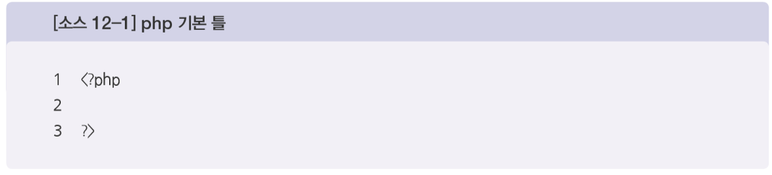
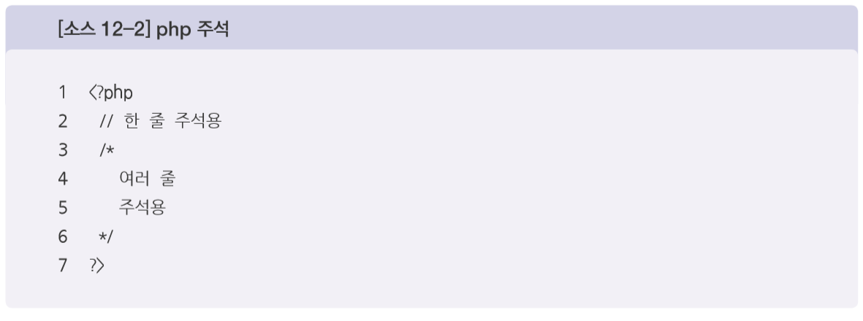
SECTION 03 PHP 기본 문법
변수와 데이터 형식
PHP의 기본 구조와 주석

Slide 25
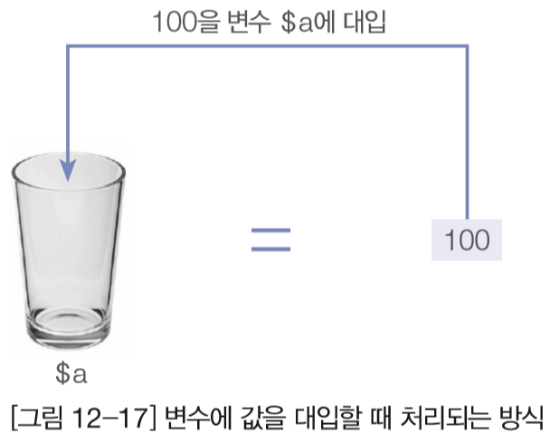
SECTION 03 PHP 기본 문법
변수와 데이터 형식
변수
무엇을 담는 그릇
왼쪽의 변수(그릇)에 오른쪽 값이 들어가는 것으로 이해
ex) $a = 100;
PHP도 행의 끝에는 세미콜론(;) 붙일 것
PHP는 변수 이름 앞에 $를 붙여 사용
변수 출력하려면 print나 echo문 사용
변수 이름 규칙
제일 앞에 $가 붙어야 한다.
문자와 숫자, 언더바(_)를 사용할 수 있지만 숫자로 시작할 수 없음
$abc (O), $abc123 (O), $_abc (O), $_abc123 (O), $123 (X), $123abc (X)
대소문자 구별함, $abc와 $ABC는 다른 변수

Slide 26
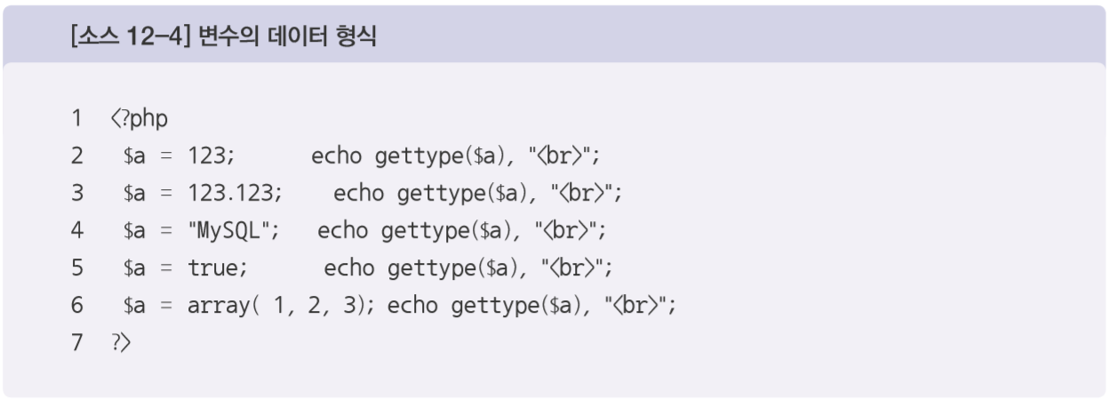
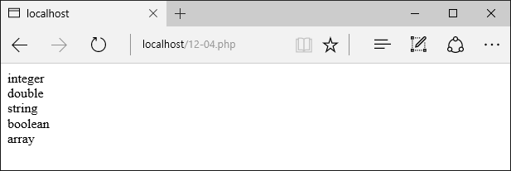
SECTION 03 PHP 기본 문법
변수와 데이터 형식
PHP 데이터 형식
데이터 형식의 종류
정수(int), 실수(double), 문자열(string), 불형(boolean), 객체(object), 배열(array)

Slide 27
SECTION 03 PHP 기본 문법
변수와 데이터 형식
PHP 데이터 형식
gettype ( ) 함수
변수의 데이터 형식 보여줌
PHP는 별도의 변수 선언 없음
값을 대입하는 순간 변수 데이터 형식이 결정
다른 값을 넣으면 변수의 데이터 형식은 새로운 값에 의해 변경

Slide 28
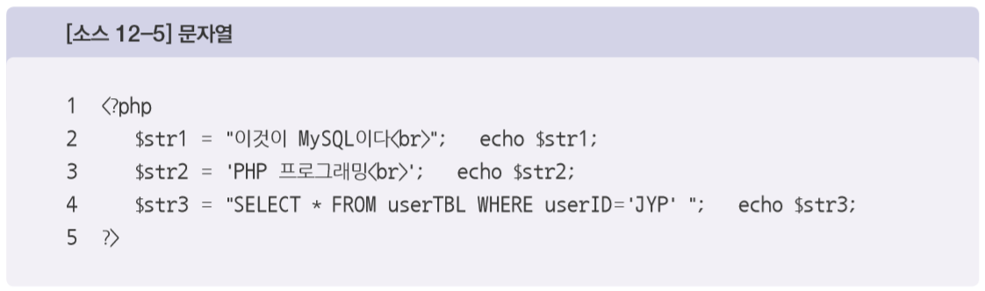
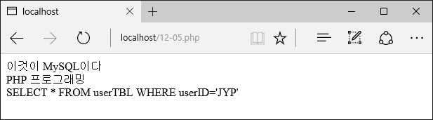
SECTION 03 PHP 기본 문법
변수와 데이터 형식
문자열
큰 따옴표(") 또는 작은 따옴표(')로 묶음
SQL문을 문자열로 지정하기 위해서는 구문을 큰 따옴표로 묶음
그 내부에 필요할 경우 작은 따옴표로 묶어주는 방식이 바람직함

Slide 29
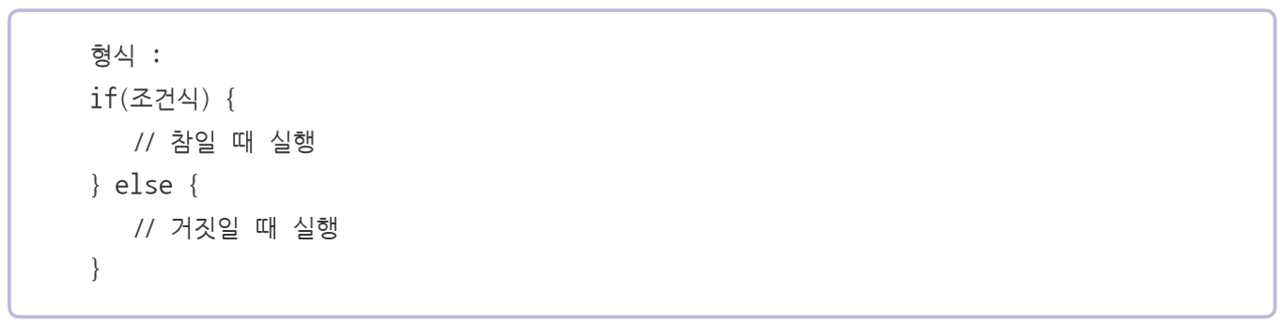
SECTION 03 PHP 기본 문법
조건문과 반복문
if() 함수
조건에 따라서 분기, else{ } 부분은 생략 가능
Elseif 문으로 여러 개의 조건 처리
조건식의 결과는 TRUE 또는 FALSE
주로 비교 연산자인 ==, < >, < , >, <=, >= 등 사용

Slide 30
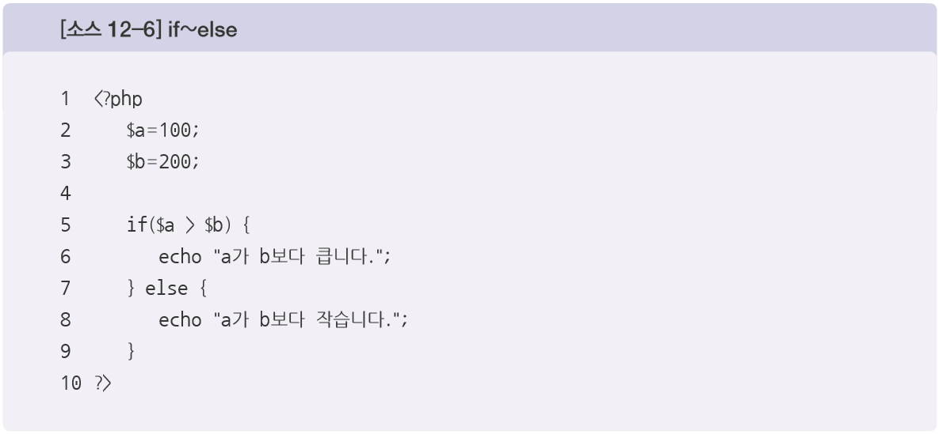
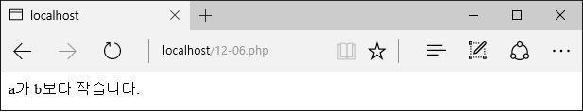
SECTION 03 PHP 기본 문법
조건문과 반복문
if() 함수

Slide 31
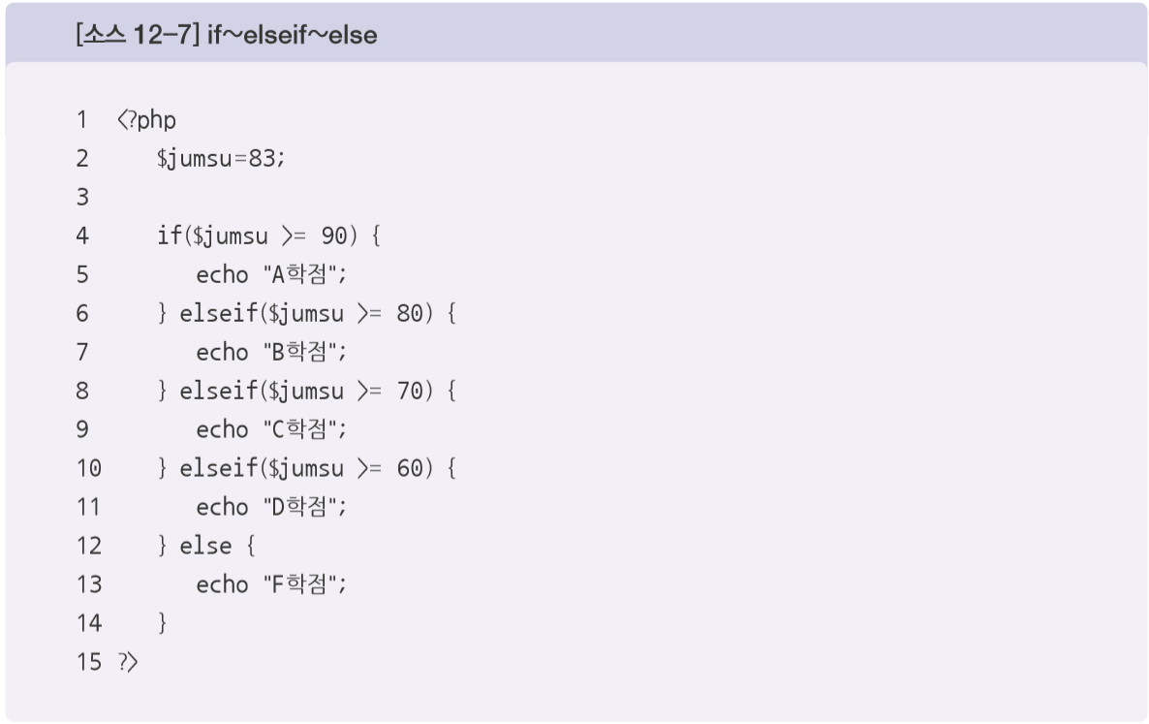
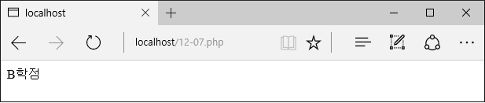
SECTION 03 PHP 기본 문법
조건문과 반복문
if() 함수

Slide 32
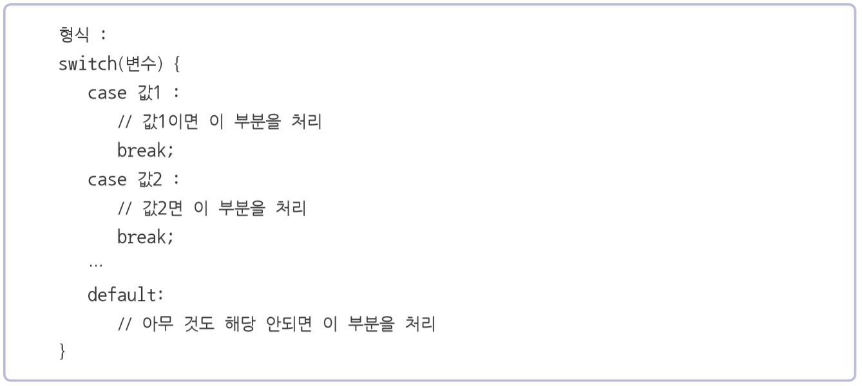
SECTION 03 PHP 기본 문법
조건문과 반복문
switch() 함수
if~elseif와 비슷하게 switch~case로 여러 개의 조건 처리 가능
default 부분은 생략 가능

Slide 33
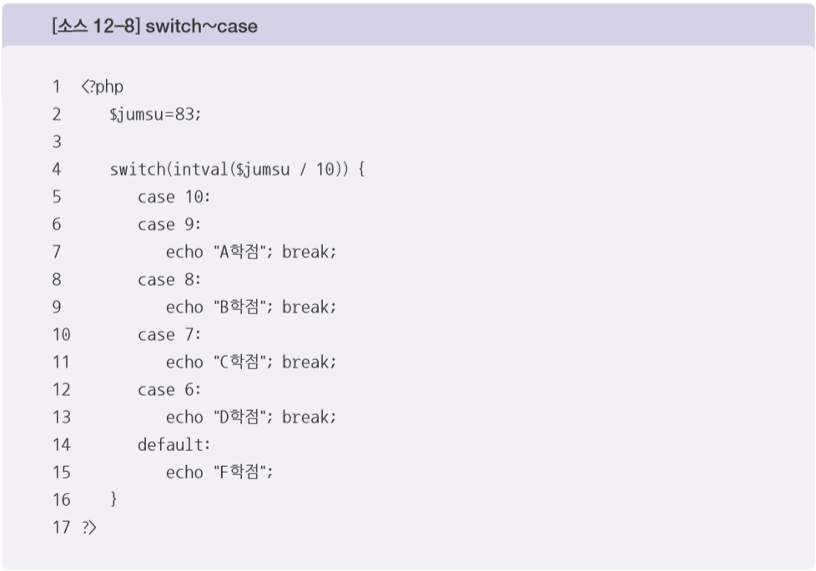
SECTION 03 PHP 기본 문법
조건문과 반복문
switch() 함수

Slide 34
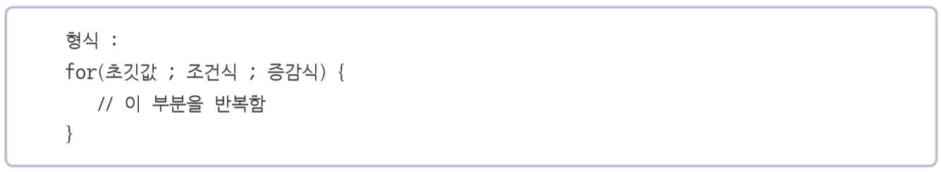
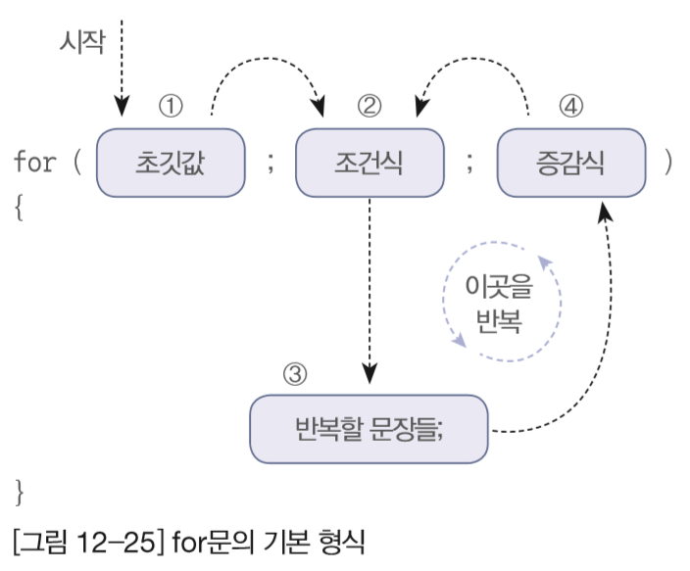
SECTION 03 PHP 기본 문법
조건문과 반복문
for() 함수
for문은 지정된 수만큼 반복하기 위해서 사용되는 함수

Slide 35
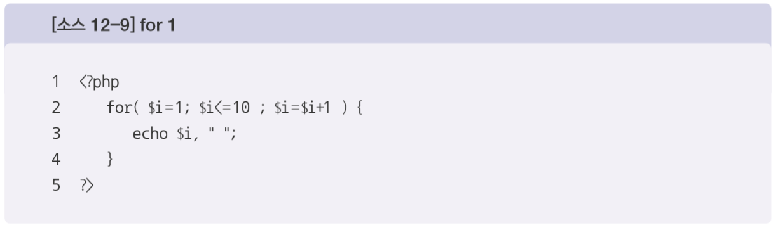
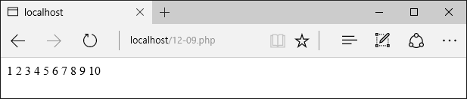
SECTION 03 PHP 기본 문법
조건문과 반복문
for() 함수

Slide 36
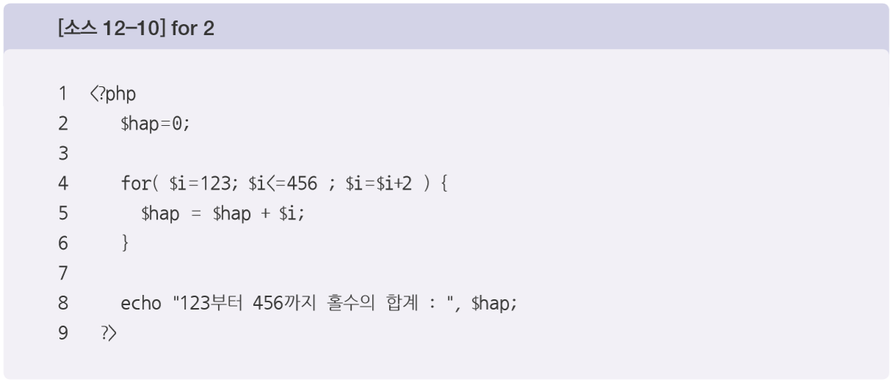
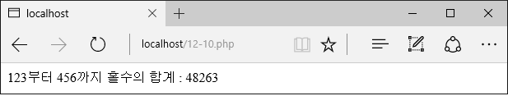
SECTION 03 PHP 기본 문법
조건문과 반복문
for() 함수

Slide 37
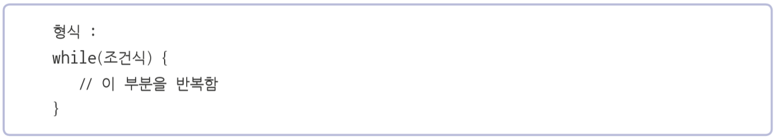
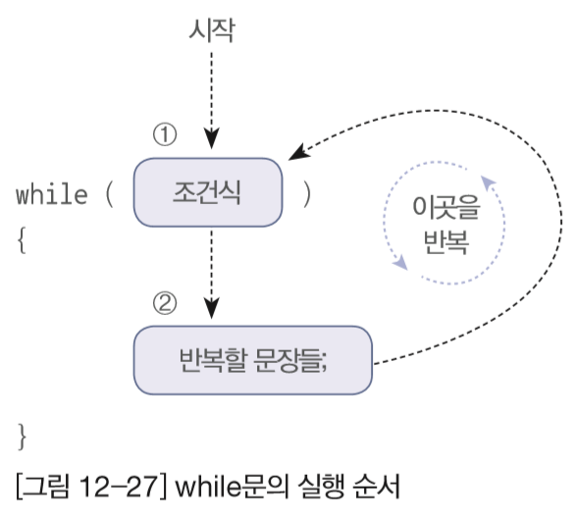
SECTION 03 PHP 기본 문법
조건문과 반복문
while() 함수
for ( ) 함수와 같은 용도, while에서는 for와 다르게 조건식만 존재

Slide 38
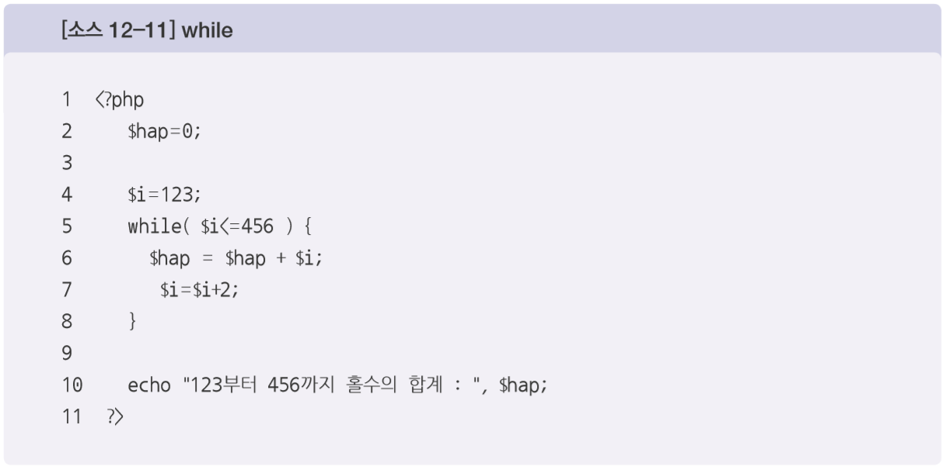
SECTION 03 PHP 기본 문법
조건문과 반복문
while() 함수

Slide 39
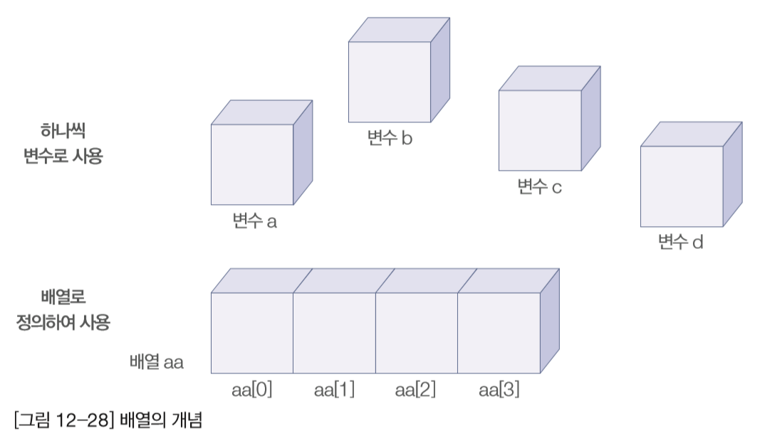
SECTION 03 PHP 기본 문법
배열
하나씩 사용하던 종이박스(변수)를 한 줄로 붙여놓은 것
배열의 개념

Slide 40
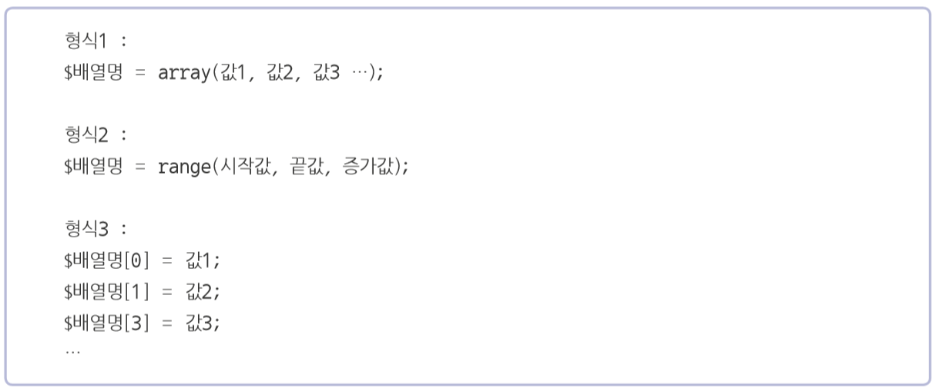
SECTION 03 PHP 기본 문법
배열
배열

Slide 41
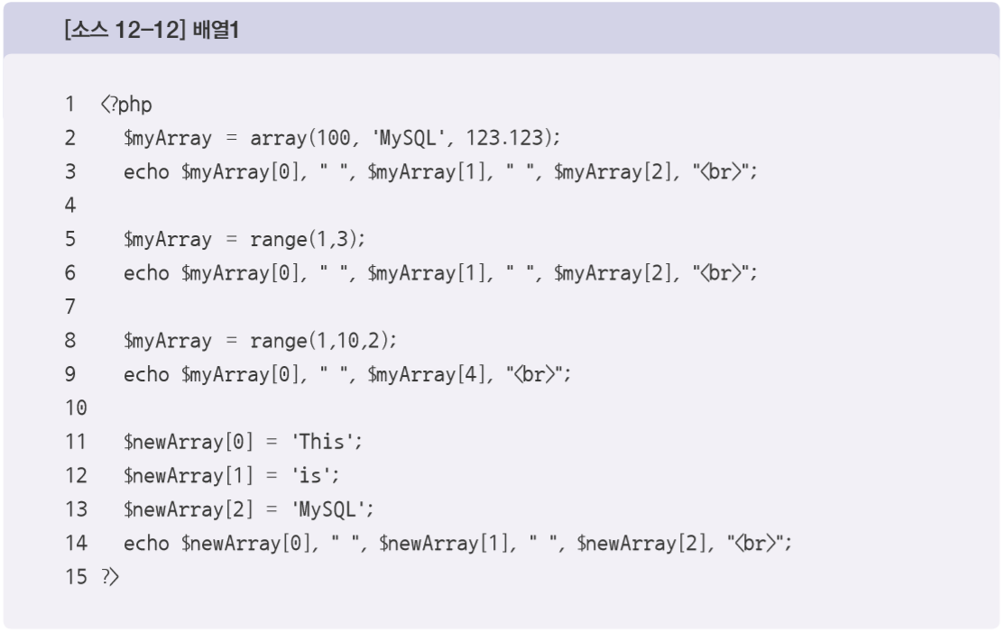
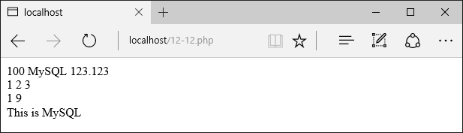
SECTION 03 PHP 기본 문법
배열
배열

Slide 42
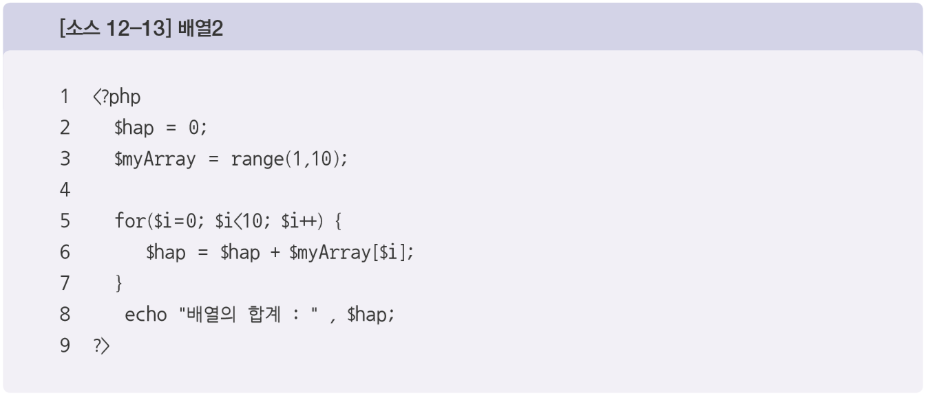
SECTION 03 PHP 기본 문법
배열
배열
결과 – 배열의 합계 : 55

Slide 43
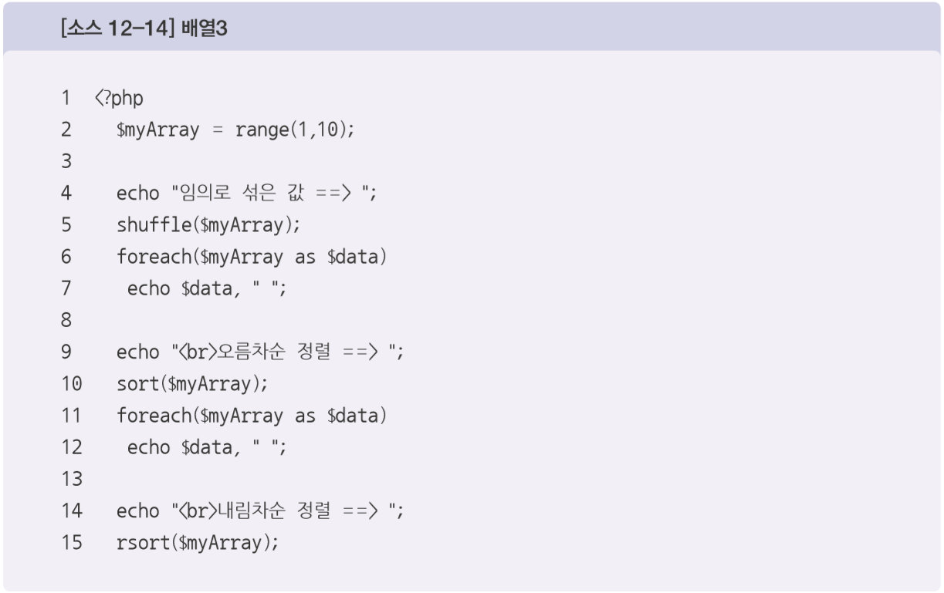
SECTION 03 PHP 기본 문법
배열
배열

Slide 44
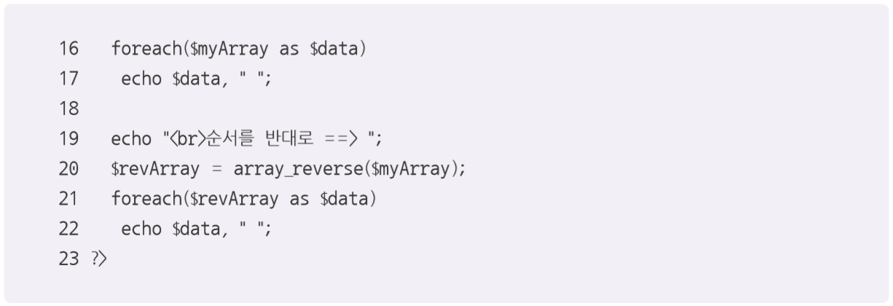
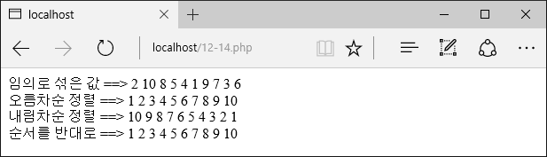
SECTION 03 PHP 기본 문법
배열
배열

Slide 45
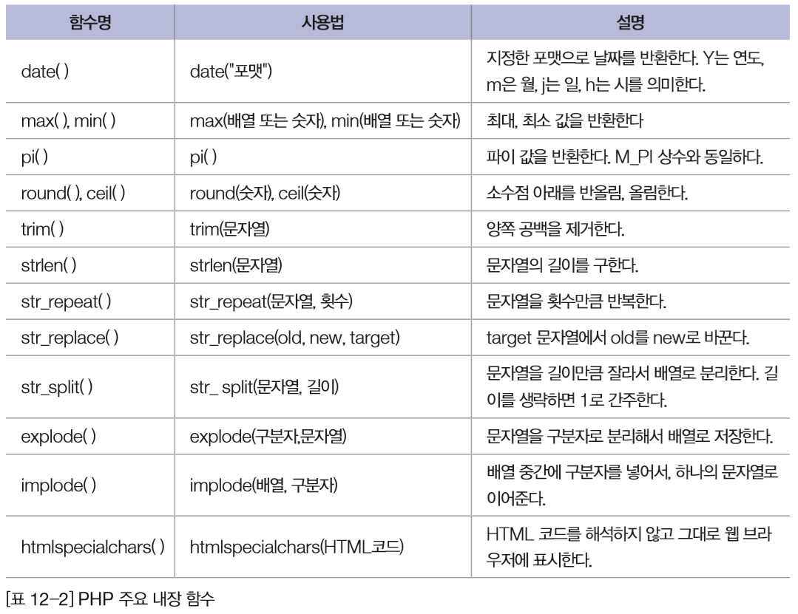
SECTION 03 PHP 기본 문법
PHP 내장 함수

Slide 46
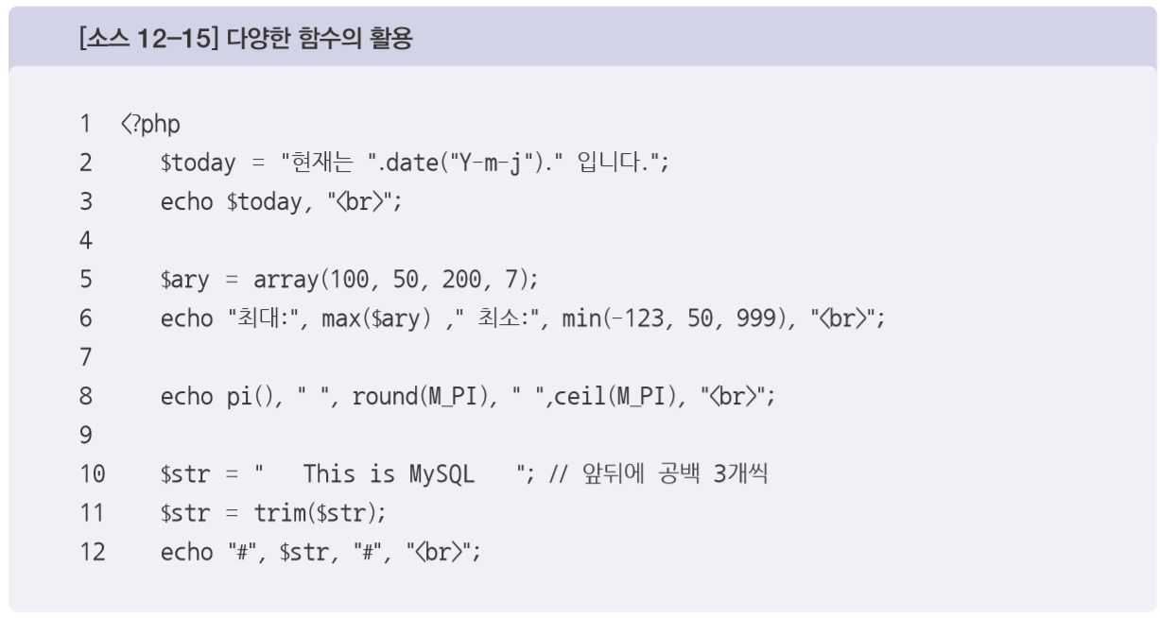
SECTION 03 PHP 기본 문법
PHP 내장 함수

Slide 47
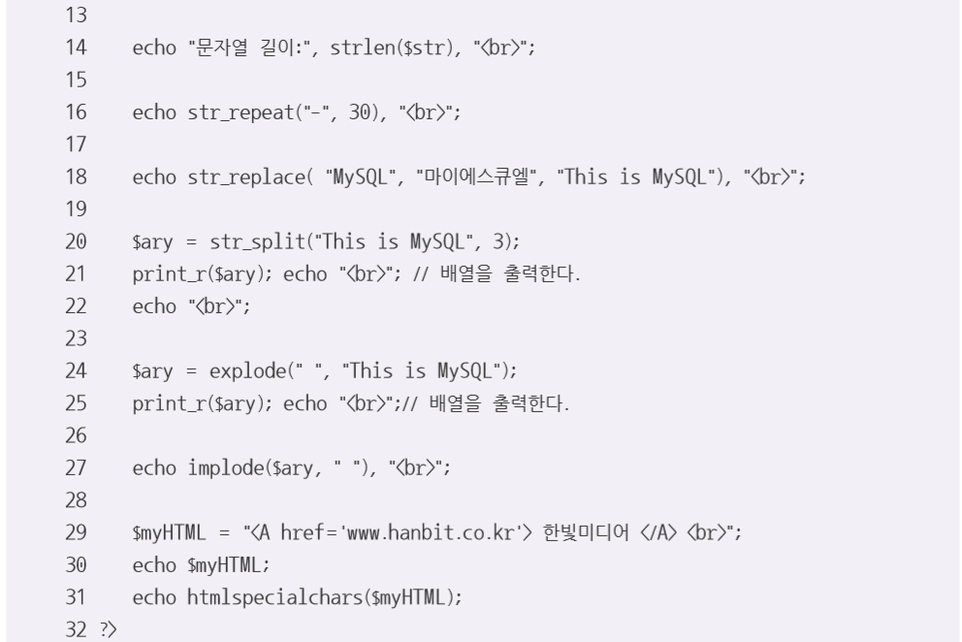
SECTION 03 PHP 기본 문법
PHP 내장 함수

Slide 48
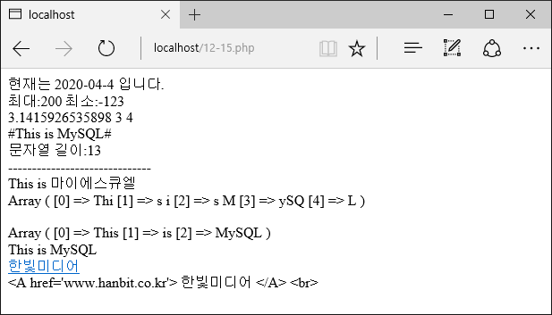
SECTION 03 PHP 기본 문법
PHP 내장 함수

Slide 49
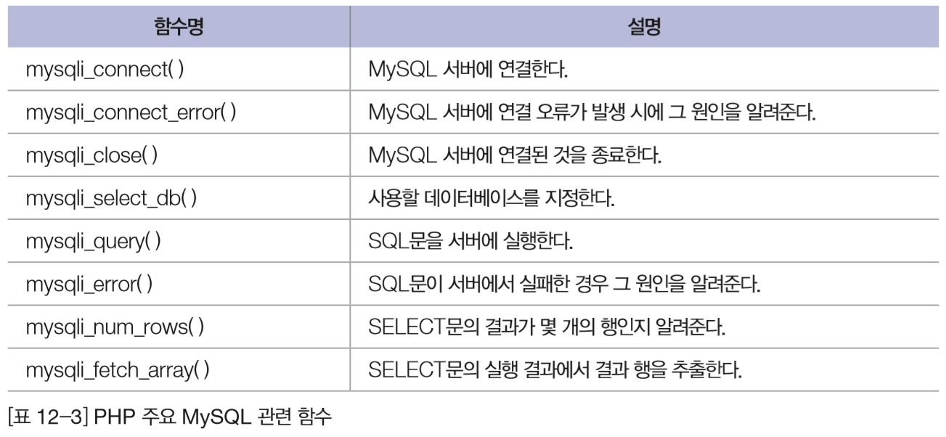
SECTION 03 PHP 기본 문법
MySQL 관련 내장 함수
이 외에 MySQL 관련 함수는 http://www.php.net/manual/en/ref.mysql.php

Slide 50
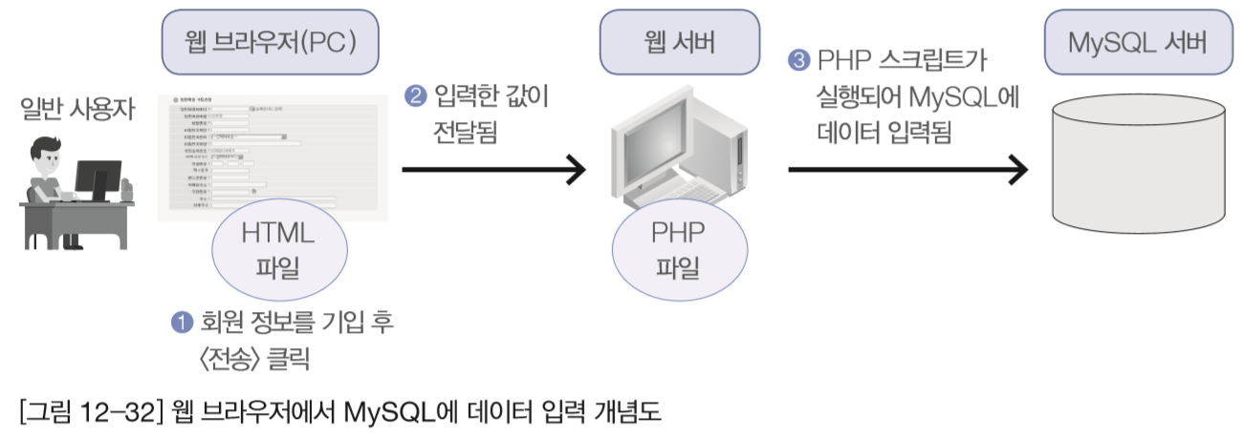
SECTION 04 HTML과 PHP 관계
HTML과 PHP 데이터 전송 개념
일반 사용자는 SQL을 다룰 필요가 없음
FORM 통해 데이터가 전달되고 입력 / 수정 / 삭제

Slide 51
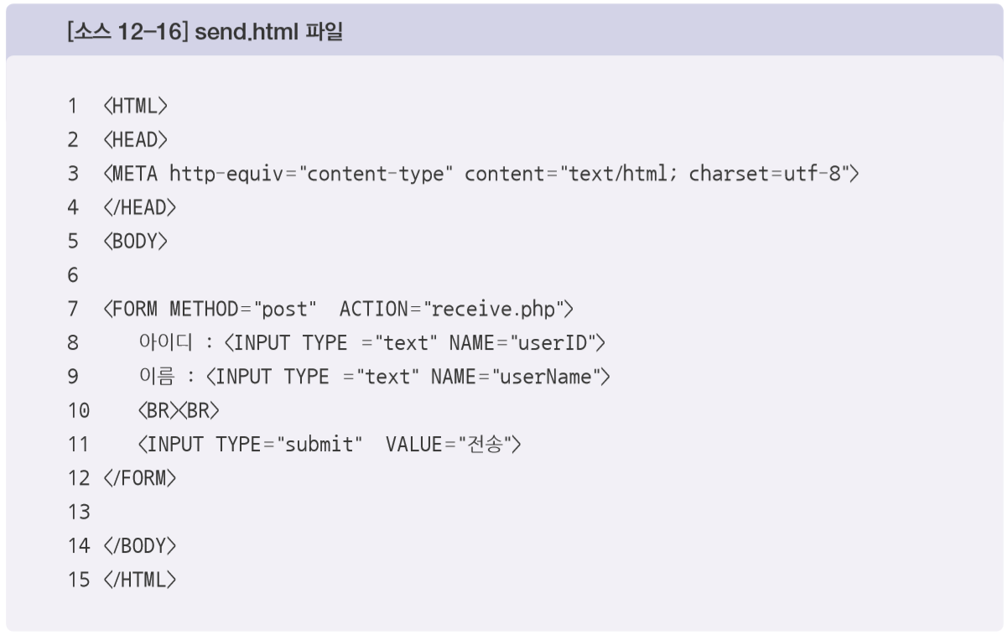
SECTION 04 HTML과 PHP 관계
HTML과 PHP 데이터 전송 개념

Slide 52

SECTION 04 HTML과 PHP 관계
HTML과 PHP 데이터 전송 개념

Slide 53


SECTION 04 HTML과 PHP 관계
HTML과 PHP 데이터 전송 개념

Slide 54
SECTION 04 HTML과 PHP 관계
HTML과 PHP 데이터 전송 개념
POST와 GET 전달 방식
POST 전달 방식
주소 창에는 페이지 주소만 노출
데이터는 숨어 있음
GET 전달 방식
주소 창에 주소와 데이터가 보임
정보 노출의 위험 있음
비밀번호 등과 같이 중요한 정보를 전달하는 경우 POST 사용하는 것이 바람직

Slide 55

SECTION 04 HTML과 PHP 관계
HTML과 PHP 혼용
HTML 문법으로 구성된 파일의 확장자명을 *.php 저장해도 상관 없음

Slide 56

SECTION 04 HTML과 PHP 관계
HTML과 PHP 혼용
HTML 중간중간에 PHP 코드 함께 사용 가능

Slide 57

Thank You!
이것이 MySQL 이다

